Slide 1
15. svibnja 2023.
MEĐUNARODNI DAN OBITELJI

Slide 2
„Ne brini se ako te djeca ne slušaju,
brini se zato što te uvijek gledaju.”
Robert Fulghum,
američki pisac

Slide 3
Roditelji trebaju osvijestiti svoja ponašanja i biti primjer zdravog načina života.
Djeca uče modeliranjem, nesvjesno oponašaju roditeljski model ponašanja.

Slide 4
ŠTO JE POTREBNO KAKO BI SE DJECA RAZVIJALA U MENTALNO ZDRAVE, EMOCIONALNO I SOCIJALNO STABILNE ODRASLE OSOBE?
roditeljska toplina
prihvaćanje
kvalitetna komunikacija
emocionalna podrška
jasno definirana pravila ponašanja
postavljanje granica koje djetetu omogućavaju razvijanje radnih navika

Slide 5
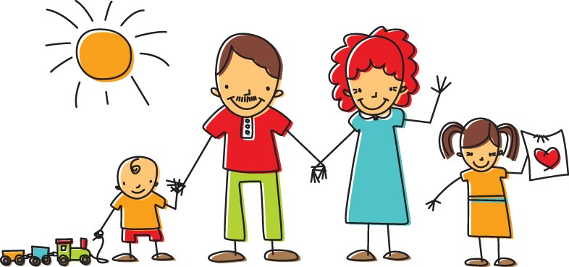
Jedan od najvažnijih uvjeta djetetovog fizičkog i mentalnog zdravlja i zdrave obitelji je
RAVNOPRAVNO RASPOREĐIVANJE OBVEZA RADA OBA PARTNERA I KVALITETNO PROVEDENO VRIJEME S OBITELJI!
To sve doprinosi stabilnosti obiteljskog okruženja.

Slide 6
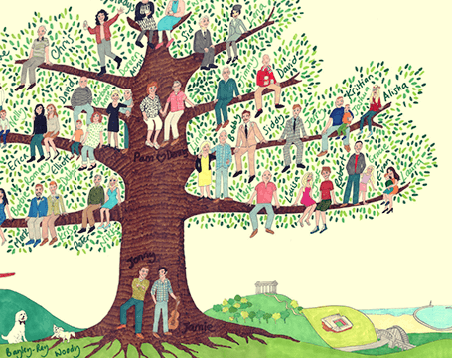
OBITELJ JE TEMELJ SVAKOG DRUŠTVA.

Slide 7
Dan obitelji provedimo u radosti zajedništva i izražavanju ljubavi svim članovima svoje obitelji.
Radujmo se što imamo jedni druge i volimo se.
Neka je to dan koji je ispunjen srdačnim odnosima u svakoj obitelji.

Slide 8
KREATIVNE IDEJE ZA ZAJEDNIČKO DRUŽENJE
Izradite obiteljsko stablo
Razgovarajte s djetetom o svojoj obitelji, o užim i širim članovima obitelji, čime se bave svi članovi.
Nacrtajte svoje obiteljsko stablo.

Slide 9
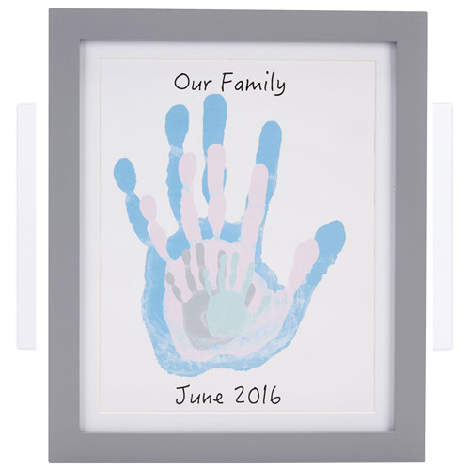
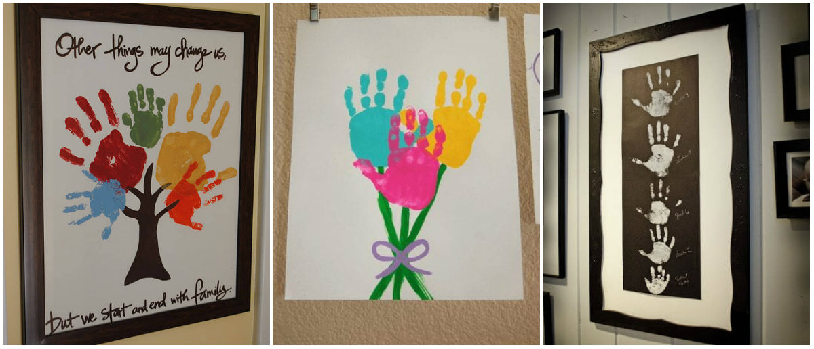
KREATIVNE IDEJE ZA ZAJEDNIČKO DRUŽENJE
Izradite obiteljsku sliku
Otiskom dlanova svih članova obitelji stvorite trajnu uspomenu.

Slide 10
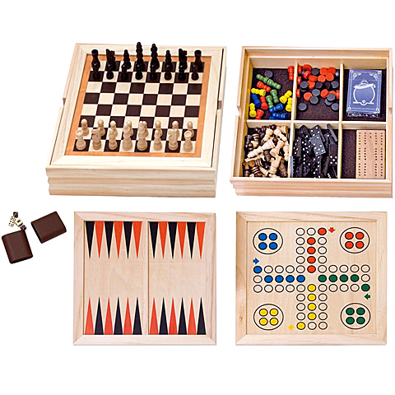
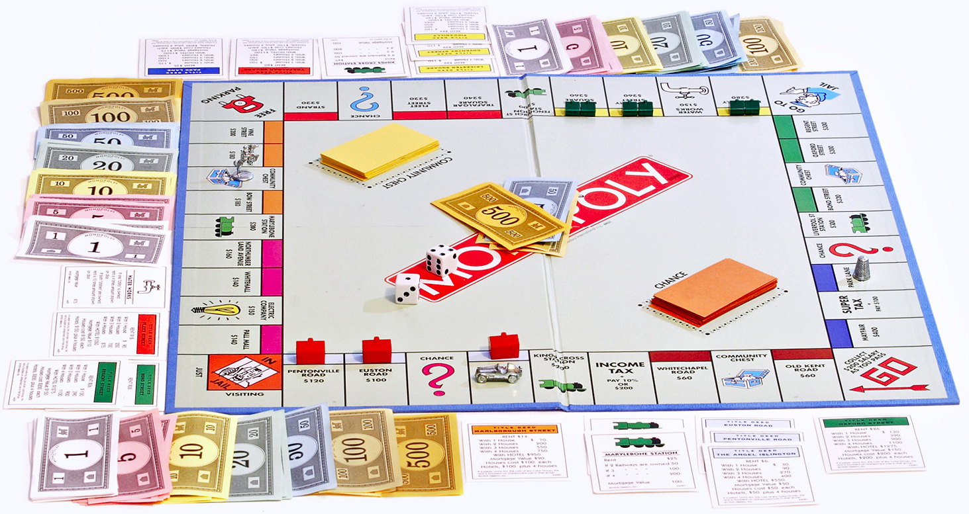
KREATIVNE IDEJE ZA ZAJEDNIČKO DRUŽENJE
Igrajte različite društvene igre
Kroz zajedničko druženje u kvalitetnim aktivnostima bolje ćete upoznati svoje dijete, njegove želje, strahove, potrebe i emocije i bolje ga razumjeti.

Slide 11
KREATIVNE IDEJE ZA ZAJEDNIČKO DRUŽENJE
Zajednička šetnja
Dogovorite jedan dan u tjednu ili mjesecu kada svi članovi obitelji idu u šetnju i držite se dogovora. Osim što je šetnja dobra za zdravlje, može biti i zanimljiva ako svaki put iz šetnje donesete neku stvar što vas podsjeća na vaše zajedničko druženje. To može biti kamen na koji ćete napisati datum i mjesto šetnje, školjka, dio grane, ubran a zatim osušen cvijet, paketići šećera (ako ste svratili po kavu), zajednička fotografija ili slično što možete spremiti u ukrasnu kutiju za uspomenu.

Slide 12
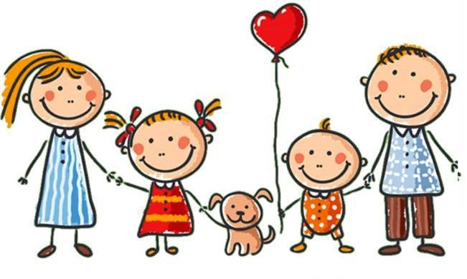
SRETAN VAM MEĐUNARODNI DAN OBITELJI!

Slide 13
HVALA NA PAŽNJI!
Senija Horvat,
učiteljica u produženom boravku
IZVORI I LITERATURA
Pet jezika ljubavi djece, Gary Chapman, Ross Campbell
https://www.kzz.hr/medjunarodni-dan-obitelji-2022
https://vrtici-du.hr/15-svibnja-medunarodni-dan-obitelji/

